Slide 1

気候変動への適応 e-ラーニング教材
【小学生高学年向け】
てきおう

Slide 2
地球温暖化とは何か知っていますか？
ちきゅう おんだんか
① よく知っている
② なんとなく知っている
③ 聞いたことはある
④ 知らない
※ 問題は４ページから始まります。

Slide 3
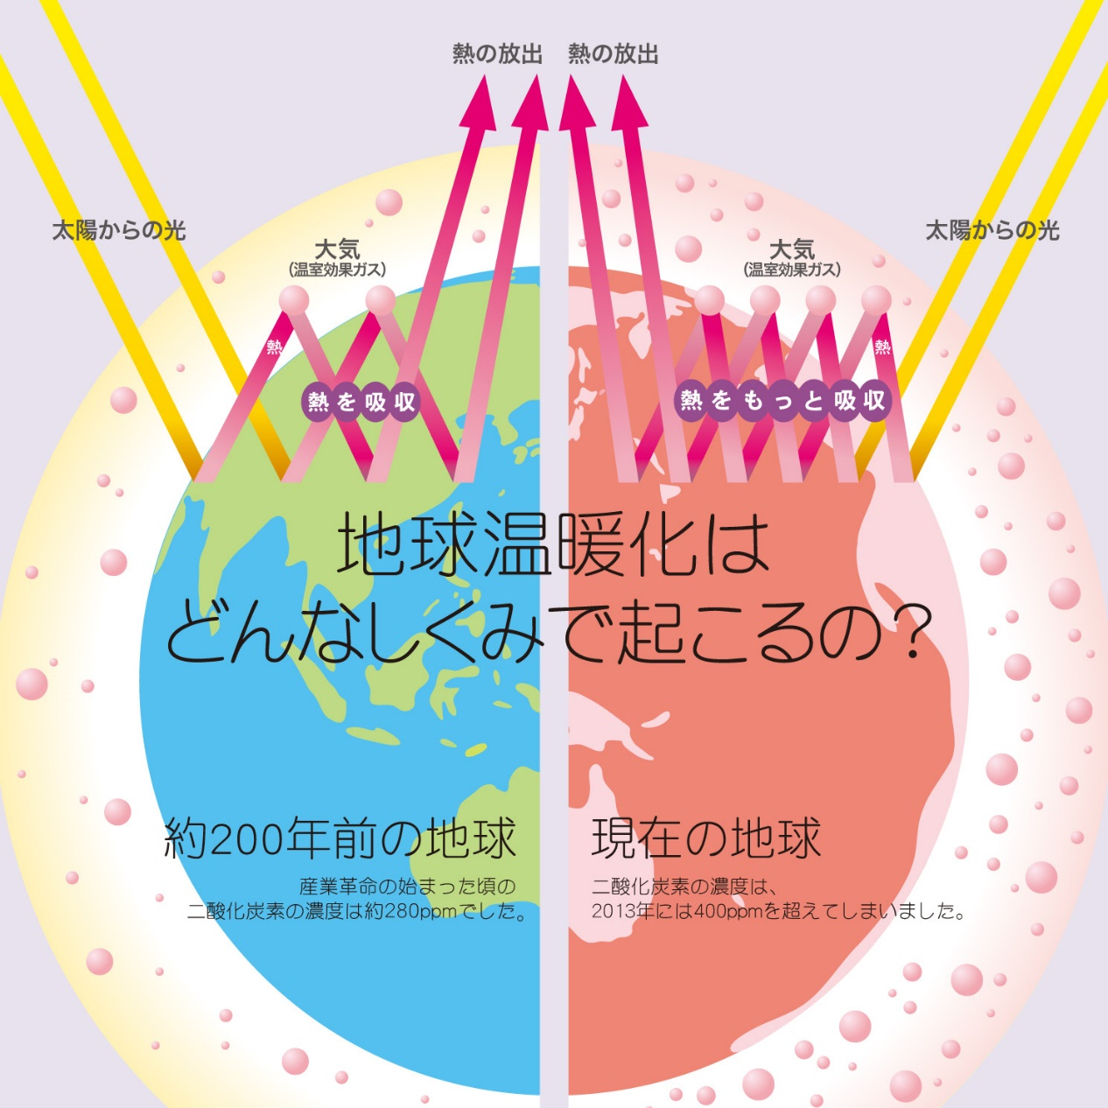
地球温暖化とは：地球を暖めているガス（温室効果ガス）
がふえすぎてしまうことによって、地球の温度があがること。
ちきゅう おんだんか
あたた
おんしつ こうか
太陽の光の熱が地面に
よって反射する。
反射した熱を温室効果
ガスが吸収する。
吸収した熱をもう一度
地面にかえし、地面を
あたためる。
はんしゃ
おんしつこうか
きゅうしゅう
きゅうしゅう
地球が暖まる
地球温暖化
あたた
ちきゅう おんだんか
出典：気象庁、国立環境研究所の情報を参考に作成
全国地球温暖化防止活動推進センターウェブサイト（https://www.jccca.org/chart/chart01_01.html）より

Slide 4
（第１問）世界の平均気温はこの１００年ぐらいでどう変わっているでしょうか？
へいきん きおん
① すでに上がっている。
② まだ上がっていないが、将来上がる。
③ 変わらない。
④ 現在は下がっている。
しょうらい
げんざい

Slide 5
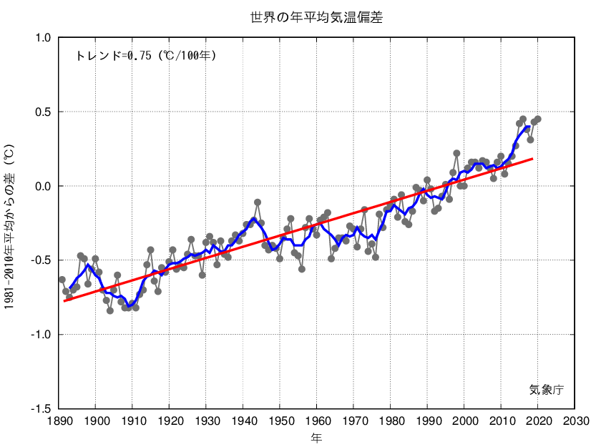
世界の平均気温は１００年前と比べて約１℃上がっています。
正解は①。
へいきん きおん
くら
せいかい
特に1990年代半ばより後、高い気温となる年が多い
へんさ
正確には100年あたり0.75℃上がっている。
せいかく
世界全体で暑かった年
①2020年(+0.45℃)
①2016年(+0.45℃)
③2019年(+0.43℃)
④2015年(+0.42℃）
⑤2017年（+0.38℃）
出典：気象庁 世界の年平均気温（http://www.data.jma.go.jp/cpdinfo/temp/an_wld.html）

Slide 6
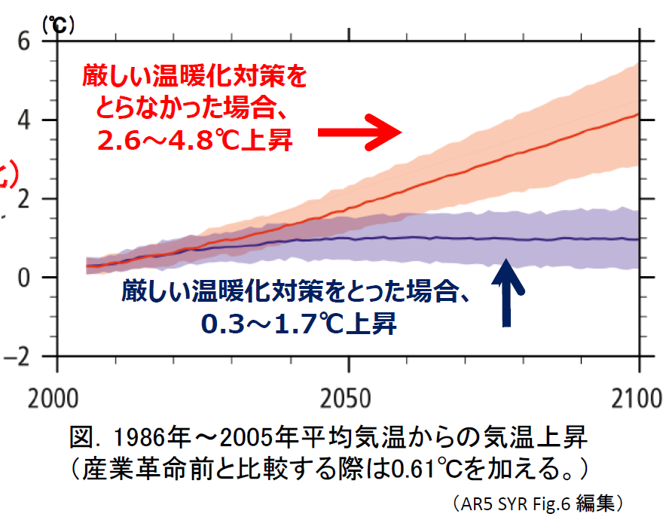
これからも世界の気温は上がり続けることが予測されて
います。
よそく
おんだんか たいさく
じょうしょう
おんだんか たいさく
じょうしょう
へいきんきおん
1986年～2005年平均気温からの気温の上がりはば
出典：IPCC 第5次評価報告書 政策決定者向け要約（https://www.env.go.jp/earth/ipcc/5th_pdf/ar5_syr_spmj.pdf）
環境省作成「地球温暖化対策について（平成27年2月）」（https://www.env.go.jp/council/01chuo/y010-22/mat03_1.pdf ）

Slide 7
（第２問）平均気温が上がっているのはなぜだと思いますか？
へいきん きおん
① 太陽が近づいてきたから。
② 晴れの日が多くなったから。
③ 地球を暖めているガス（温室効果ガス）がふえてきたから。
④ 世界の人口がふえてきたから。
あたた
おんしつ こうか

Slide 8
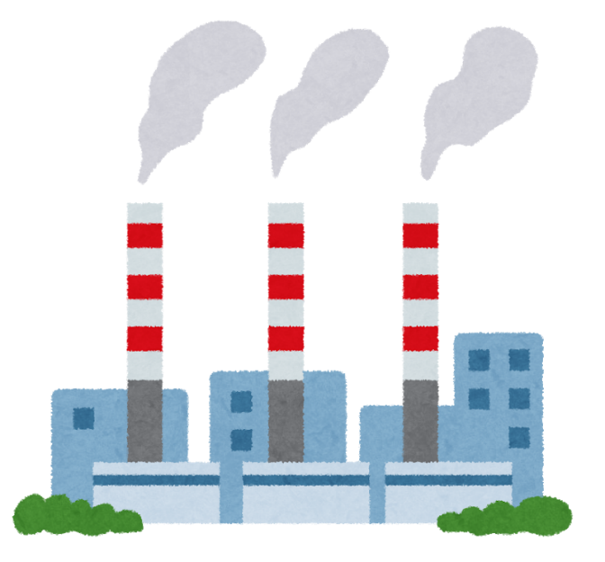
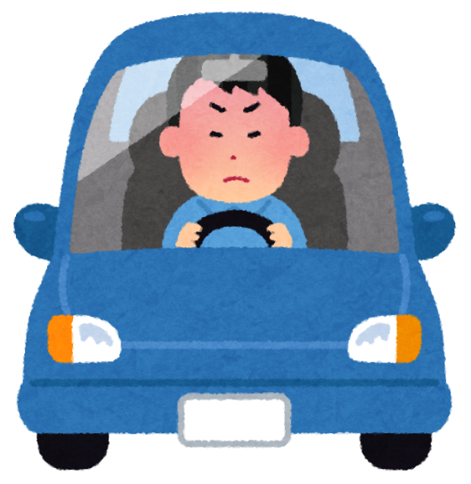
地球の空気を暖めているガス（温室効果ガス）がふえてきたからだと考えられています。正解は③。
あたた
おんしつ こうか
せいかい
えいきょう
■人間の活動の影響
石炭などの燃料を燃やして電気を作ったり、ガソリンなど燃料を燃やす車を運転することで温室効果ガスがふえています。
ねんりょう
も
ねんりょう
も
おんしつ こうか

Slide 9
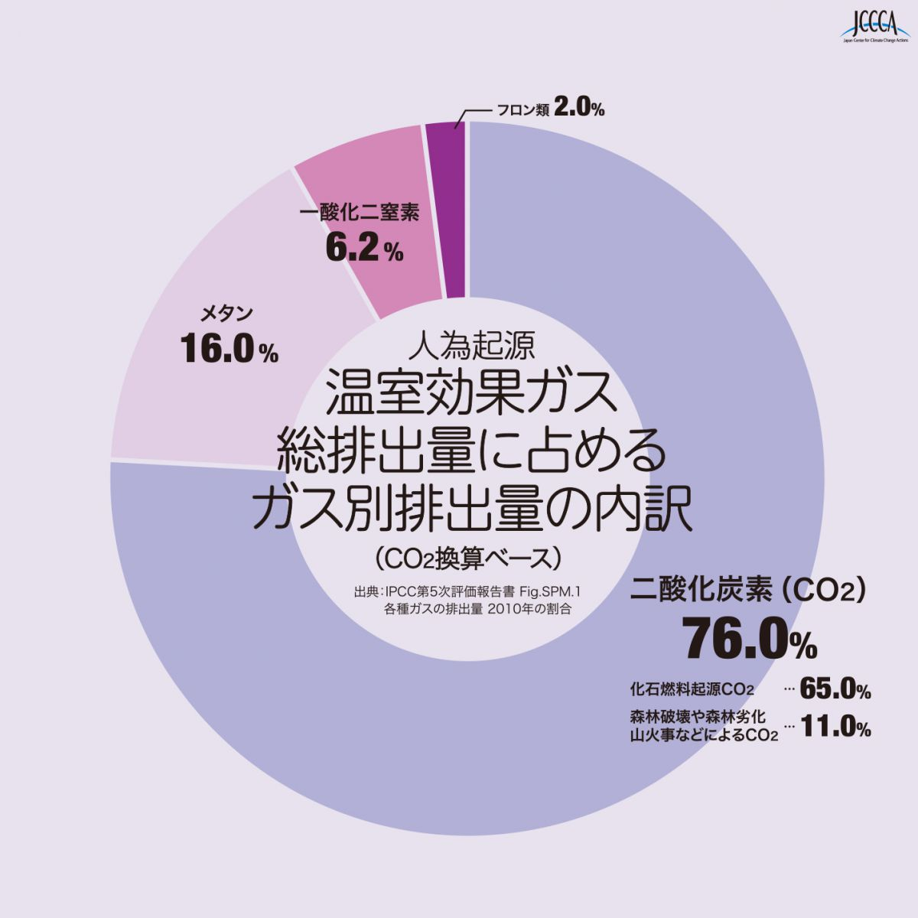
温室効果ガスには、様々な種類がありますが、その中でも、
二酸化炭素の影響が最も大きく、また二酸化炭素の量はふえ続けています。
おんしつ こうか
にさんか たんそ
えいきょう
にさんか たんそ
出典：全国地球温暖化防止活動推進センターウェブサイト（https://www.jccca.org/download/13267）

Slide 10
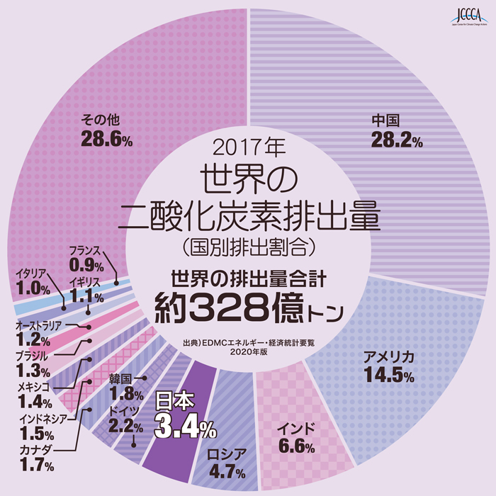
日本は、世界全体の二酸化炭素の約3.4％を出しており、世界で5番目です。
にさんか たんそ
はいしゅつりょう
出典：EDMC／エネルギー・経済統計要覧2020年版、全国地球温暖化防止活動推進センターウェブサイト（https://www.jccca.org/chart/chart03_01.html）

Slide 11
（第３問）気温があがるとどのようなことが起こると思いますか？ あてはまるものをすべて選んでください。
ねっ ちゅう しょう
① 夏がとても暑くなって熱中症になる人がふえる。
② 雪がへり、スキーができない日がふえる。
③ 強い雨の降る日が多くなる。
④ 海の砂浜が少なくなる。

Slide 12
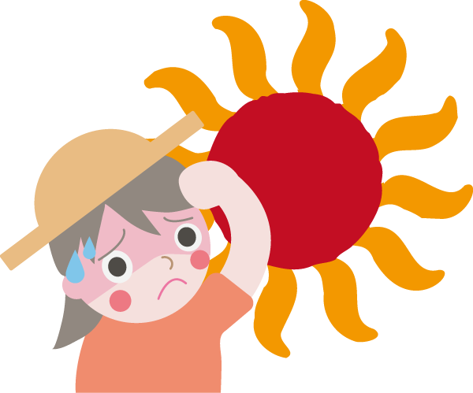
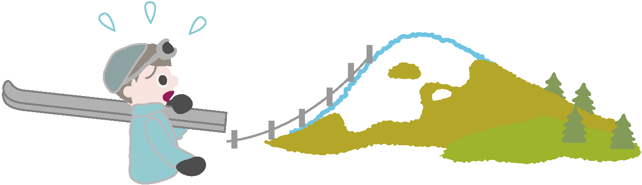
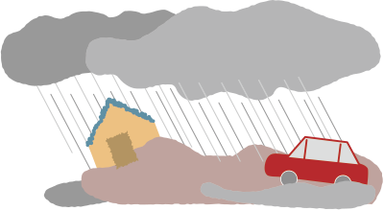

①から④まで全てのことが起こる可能性があります。
①から④全て正解。
かのうせい
せいかい
①
②
③
④

Slide 13
（第４問）地球温暖化に対して、どのような事が必要だと思いますか？あてはまるものをすべて選んでください。
ちきゅう おんだんか
① このまま何もしなくてもだいじょうぶ。
② 温室効果ガスが出る量をへらしていく。
③ 暖かくなっても安全に生活できるように工夫する。
④ 海や川に落ちているごみを拾う。
おんしつ こうか
あたた

Slide 14
地球温暖化が進まないよう原因となっている温室効果ガス
が出る量をへらしていく（②）とともに、暖かくなっても安全
に生活できるように影響にそなえる（③）ことが必要です。
ちきゅう おんだんか
げんいん
おんしつ こうか
あたた
えいきょう
げんいん
えいきょう
かんわ
てきおう
げんいん
おんしつ こうか
かんわ
原因となっている温室効果ガスをへらすことを緩和、
影響にそなえることを適応といいます。
えいきょう
てきおう

Slide 15
（第５問）気温があがっても安全に生活できるようにそなえ
ることを「適応」といいます。次の中で「適応」に当てはまると思うものはどれですか？あてはまるものをすべて選んでください。
てきおう
てきおう
ねっ ちゅう しょう
① 特に暑い日は熱中症にならないようにエアコンを使う。
② 大雨による災害に備え、避難する場所を確認しておく。
③ 大雨によって川があふれないように堤防を高くする。
④ 高温でも育つようなリンゴを開発する。
ひなん
ていぼう

Slide 16
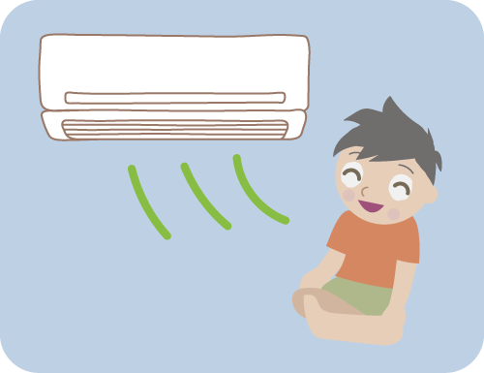
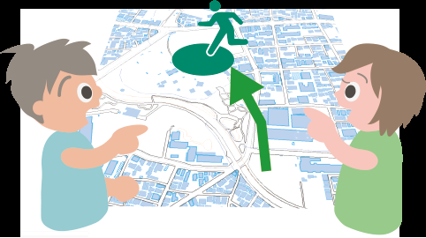

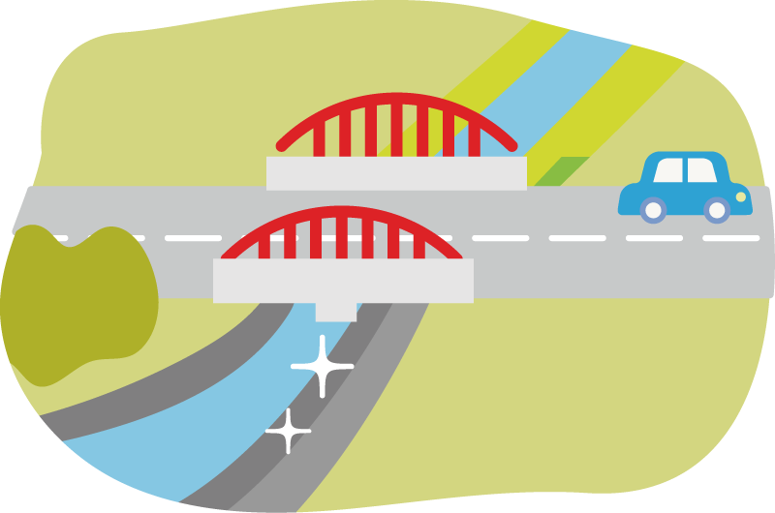
正解は①～④。特に暑い日はエアコンを使うことも大事です。また、災害に備えて準備することも大切です。
せいかい
①
②
③
④

Slide 17
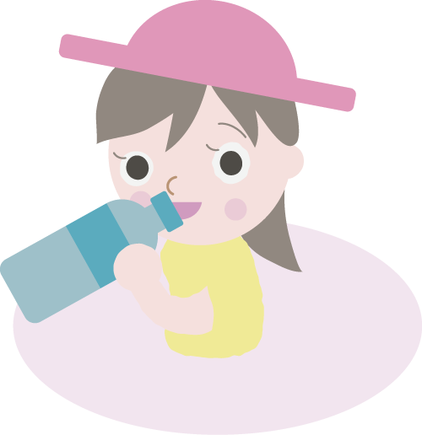
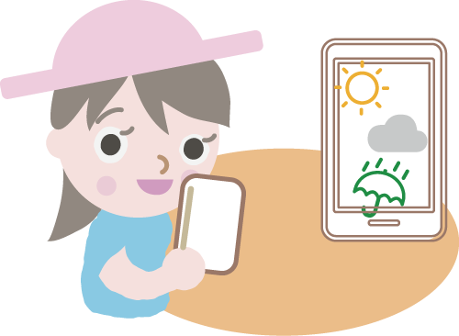
全ての問題が終わりました。何問正解しましたか。
ここまでで学んだように地球温暖化にそなえることが適応です。皆さんもどのようなそなえができるか考えてみてください。
せいかい
ちきゅう おんだんか

